Slide 1

Universidade do Oeste de Santa Catarina - Unoesc
PRÁTICAS EXTENSIONISTAS III
LABORATÓRIO MAKER
Participantes:
Maurício Xavier de Oliveira
Guilherme Henrique Cauvilla
Felipe Luiz Cieslick
Gabriel Mazochi

Slide 2
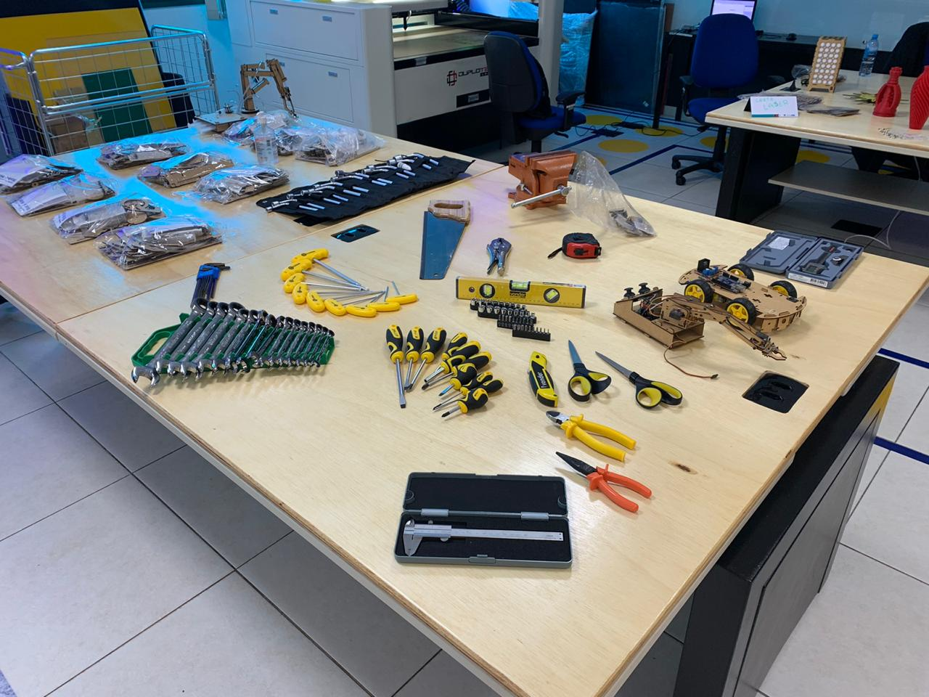
COMO SURGIU?
Na matéria de Práticas Extensionistas II, uma parte do grupo fez a entrevista com a equipe da escola EMEB Pequeno Príncipe. Nesta entrevista, um dos problemas que foi levantado seria da pouca utilização do laboratório maker da escola.
Analisando o relato, pode se afirmar que isso acontece por:
Falta de conhecimento técnico para utilização dos materiais e ferramentas disponíveis;
Falta de projetos criativos para utilizar o laboratório.

Slide 3
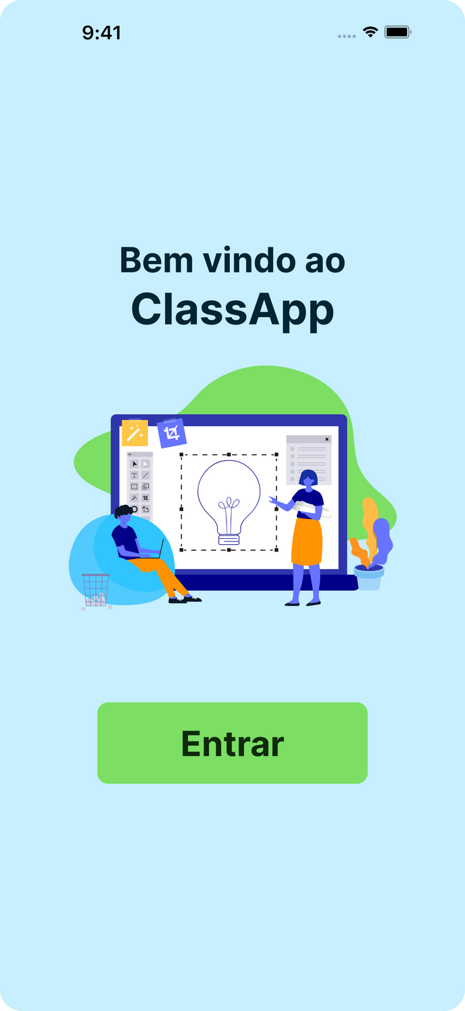
COMO SURGIU?
Nisto, surgiu o primeiro modelo: O ClassApp, uma forma para estimular e ensinar os alunos a utilizar o laboratório, por meio de um aplicativo que ensina por meio de aulas separadas por cursos, e também possui uma fonte de ideias para os alunos criarem projetos.
O projeto inicialmente, foi desenvolvido no Figma, e teve a proposta de funcionar em ambiente Web e Mobile, com um servidor de dados (Java Spring).

Slide 4
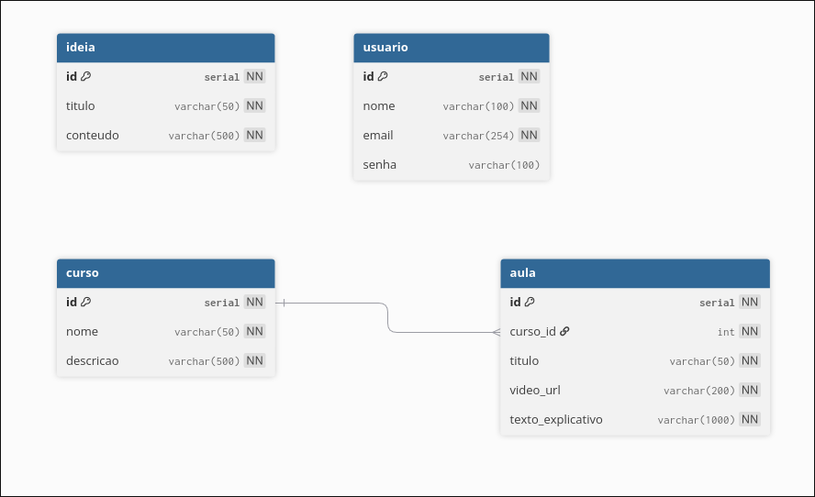
DIAGRAMA
ENTIDADE-RELACIONAMENTO

Slide 5
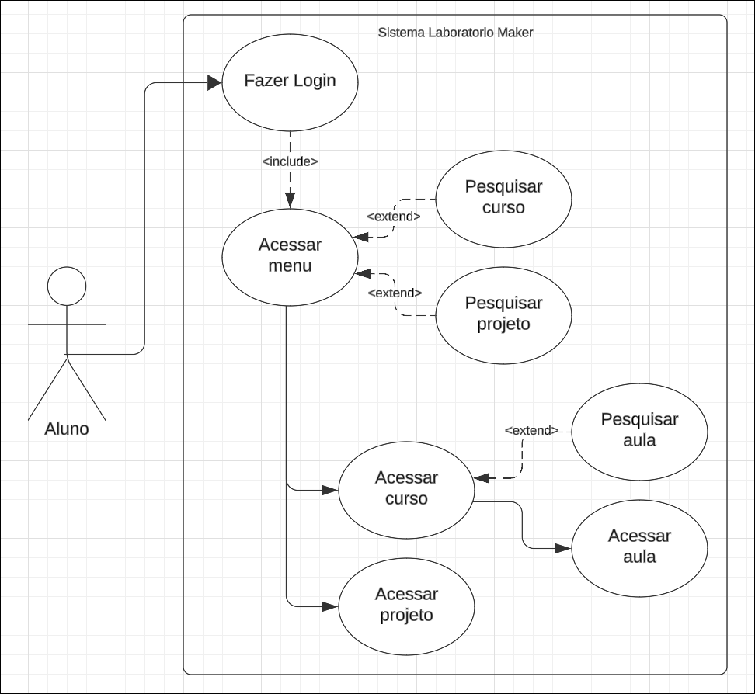
DIAGRAMA
CASO DE USO

Slide 6
PROTÓTIPO
O protótipo foi feito utilizando:
HTML, CSS E JS no Front-end;
NextJS (framework Javascript) para Back-end;
PostgreSQL para banco de dados;
Docker para subir PostgreSQL localmente;
Vercel + Neon para hospedar a aplicação e o banco de dados, respectivamente.

Slide 7
“Nós só podemos ver um pouco do futuro, mas o suficiente para perceber que há muito a fazer.” - Alan Turing
Obrigado pela atenção!

